Slide 1

سورة الشمس
الآية(١١) إلى الآية ( ١٢)

Slide 2
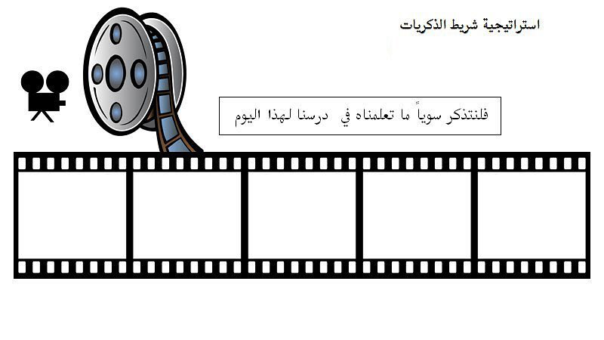
مبدعتي ..
فلنتذكر سويًا ماحفظناه من السور السابقة
الليل

Slide 3

سورة الشمس
مكية
ما نوعها؟
وكم عدد آياتها ؟
١٥ آية

Slide 4
أهداف الدرس
تلاوة الآيات تلاوة صحيحة مجودة.
الانطلاق وعدم التردد في القراءة.
تحسين الصوت بالقراءة.
التأدب مع كتاب الله.
قول الإستعاذة والبسملة قبل البدء بالقراءة .
التعرف على نوع السورة وعدد آياتها.
أن تحفظ الطالبة الآيات حفظاً متقناً.

Slide 5
أداب تلاوة القرآن الكريم
4-البسملة
3-الإستعاذة من الشيطان الرجيم عند بدأ القراءة
2-اختيار المكان النظيف
1-الوضوء
7-السجود عند قراءة آية سجدة أو سماعها
6-التمهل في قراءة القرآن الكريم
5-الاستماع لقراءة القرآن

Slide 6
هيا لِنستمع وننصت لسورة
الشمس
الآية(١١) إلى الآية ( ١٢)

Slide 7
أعُوذُ بِاللهِ مِنَ الشِّيطــن اْلرَّجِيمِ

Slide 8
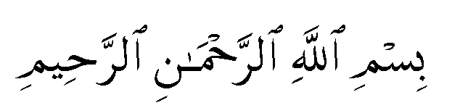

Slide 9



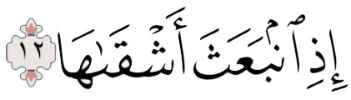
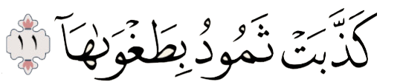

Slide 10
طالبتي الرائعة, استخرجي من الآيات كلمات رسمت بالرسم العثماني واكتبيها بالرسم الإملائي

Slide 11
الرسم العثماني والرسم الاملائي
الرسم الاملائي | الرسم العثماني
بطغواها | بِطَغۡوَىٰهَآ
أشقاها | أَشۡقَىٰهَا

Slide 12
صغيرتي ومبدعتي.. ماذا تعلمت من الآيات؟

Slide 13
الواجب
حفظ سورة الجن
من ١١ إلى ١٢

Slide 14
انتهت الحصة

Slide 15
سبحانك اللهم وبحمدك أشهد أن لا إله ألا أنت
أستغفرك وأتوب إليك

